Slide 1

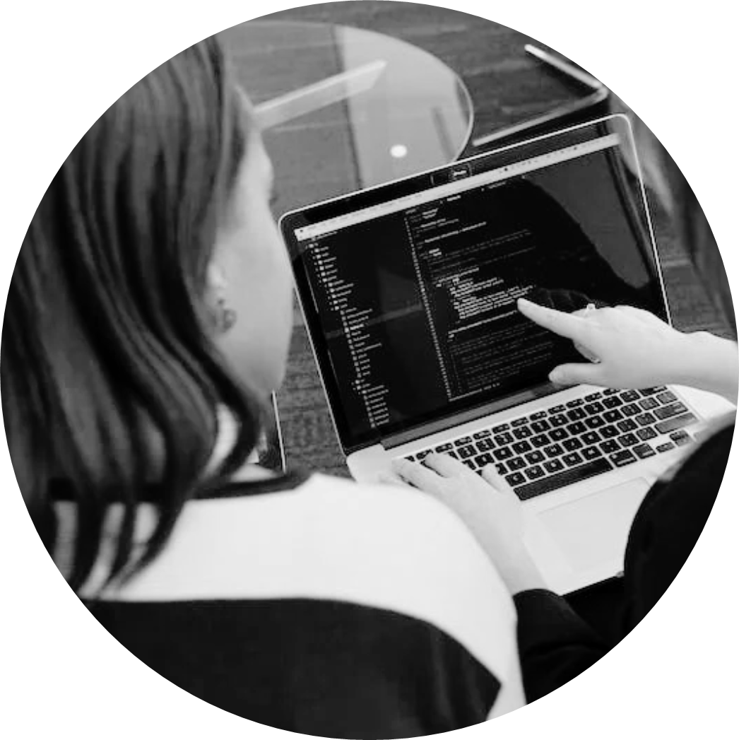


UNIVERSIDAD NACIONAL DE ASUNCIÓN
INTELIGENCIA ARTIFICIAL - PROYECTO
FRANCISCO ALEXIS BAEZ PORTILLO
MARCOS ANTONIO BENÍTEZ OCAMPOS
SEBASTIÁN JAVIER ROLÓN RÍOS

Slide 2
INTRODUCCIÓN
Se dispone de un conjunto de datos que abarca desde el año 2021 al 2023, conteniendo información detallada de los estudiantes de la (FIUNA). Esta base de datos incluye, para cada estudiante, información sobre las materias cursadas, el año y semestre en que fueron cursadas, así como también los puntajes obtenidos en parciales, talleres, exámenes de recuperación, y las notas finales, entre otros datos relevantes.
Durante el desarrollo de este proyecto, nos apoyaremos en el lenguaje de programación Python para llevar a cabo el procesamiento, análisis e interpretación de estos datos, así como para la creación de visualizaciones que nos permitan comprender mejor los patrones y tendencias presentes en la información recopilada.

Slide 3



OBJETIVO
Desarrollar un modelo predictivo de inteligencia artificial utilizando el lenguaje de programación Python, con el fin de predecir la probabilidad de que un estudiante apruebe una materia en función de su desempeño académico

Slide 4
OBJETIVOS ESPECÍFICOS
Revisar y limpiar los datos para eliminar inconsistencias, valores nulos o incorrectos.
Realizar análisis descriptivos para entender la distribución de las notas y puntajes a través de visualizaciones, utilizando lenguaje de programación Python.
Seleccionar un algoritmo de clasificación apropiado.
Implementar el modelo seleccionado.
Realizar las predicciones con una precisión mayor al 80%.

Slide 5



LIMPIEZA DE DATOS
Eliminamos inconsistencias como topografía, por que esa cátedra utiliza un sistema de taller distinto al común.
Creamos una columna de firma final que considera la comparación entre la suma de parciales y taller con el examen de recuperación
Cambiamos la columna de aprobado a 1s y 0s para agilizar la programación
Por la eliminación de topografia, materia de cursos profesionales, decidimos abarcar solo el rendimiento de cursos básicos

Slide 6
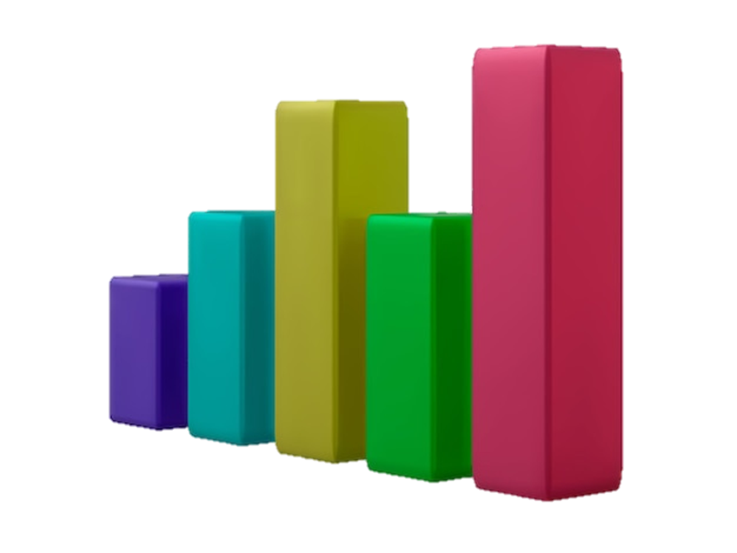
ANÁLISIS
Visualización de porcentaje de estudiantes Aprobados y Reprobados desde el 2021 al 2023 en todas la materias dependiendo de sus puntajes en:
Primer Parcial
Segundo Parcial
Taller
Firma (P1+P2+Taller)

Slide 7
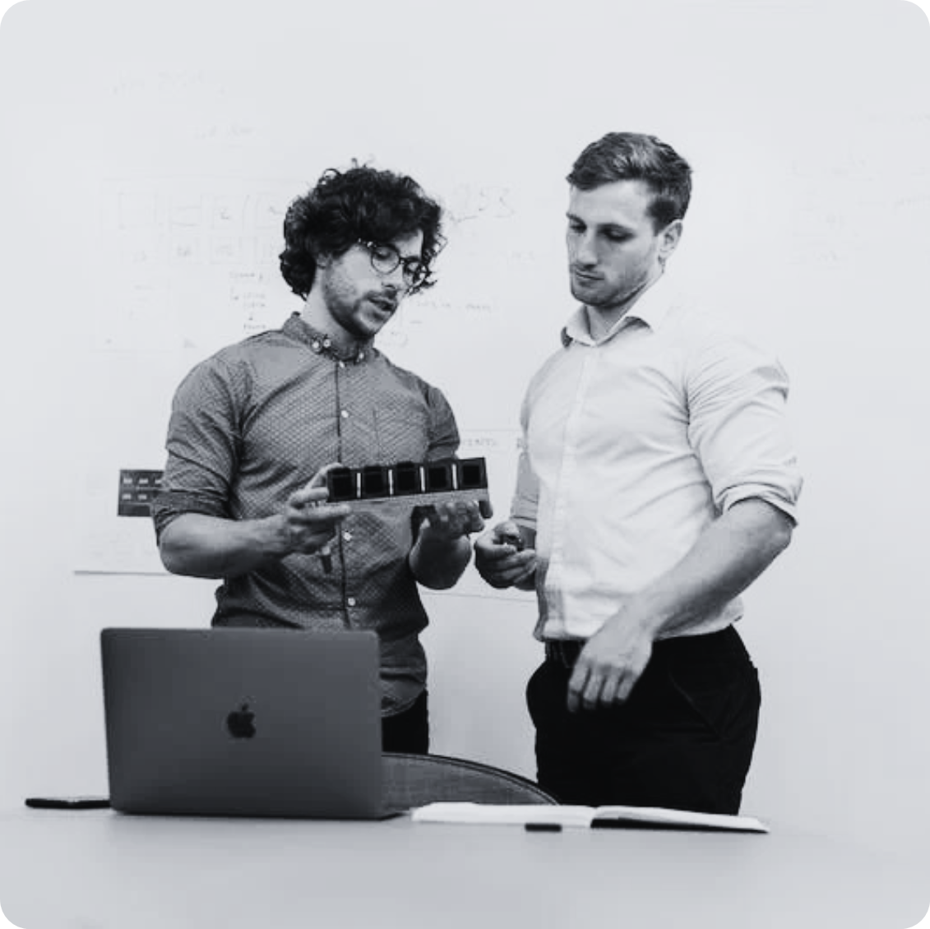
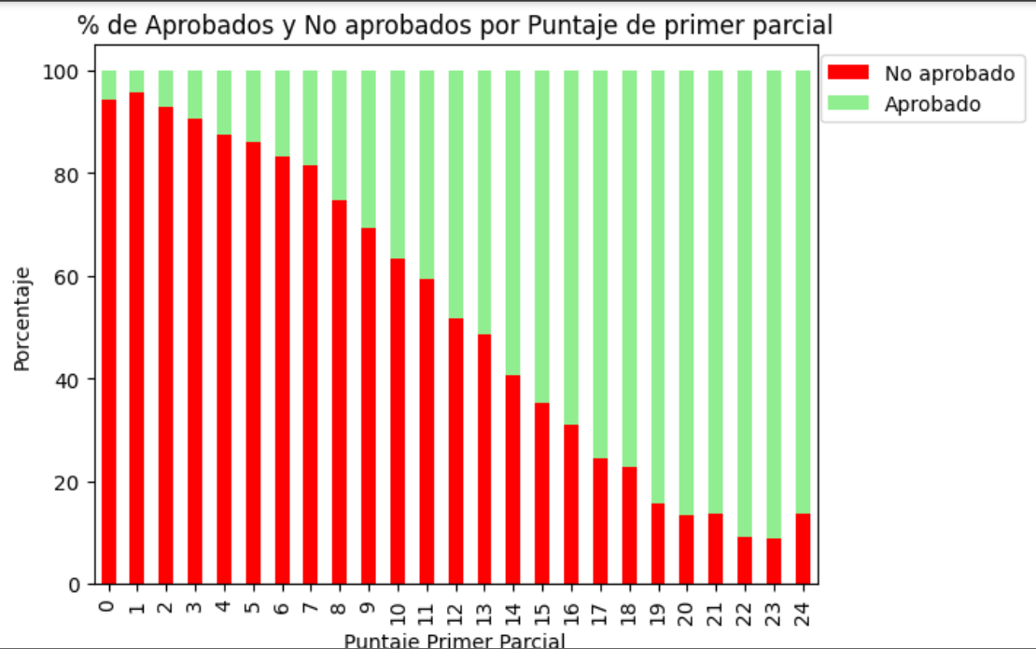
VISUALIZACIONES

Slide 8
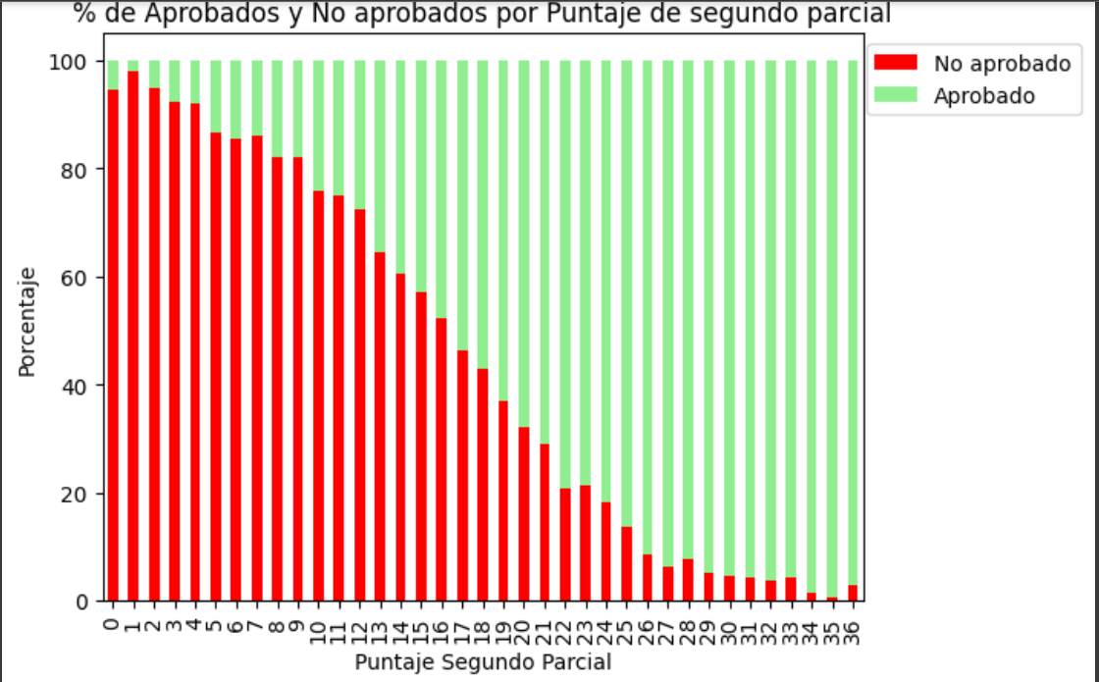
VISUALIZACIONES

Slide 9
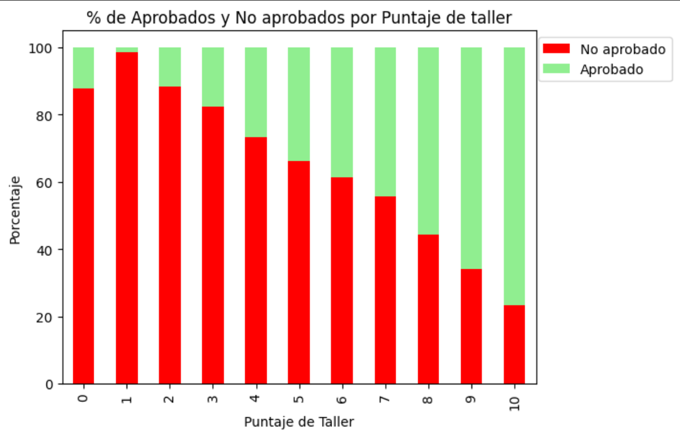
VISUALIZACIONES

Slide 10
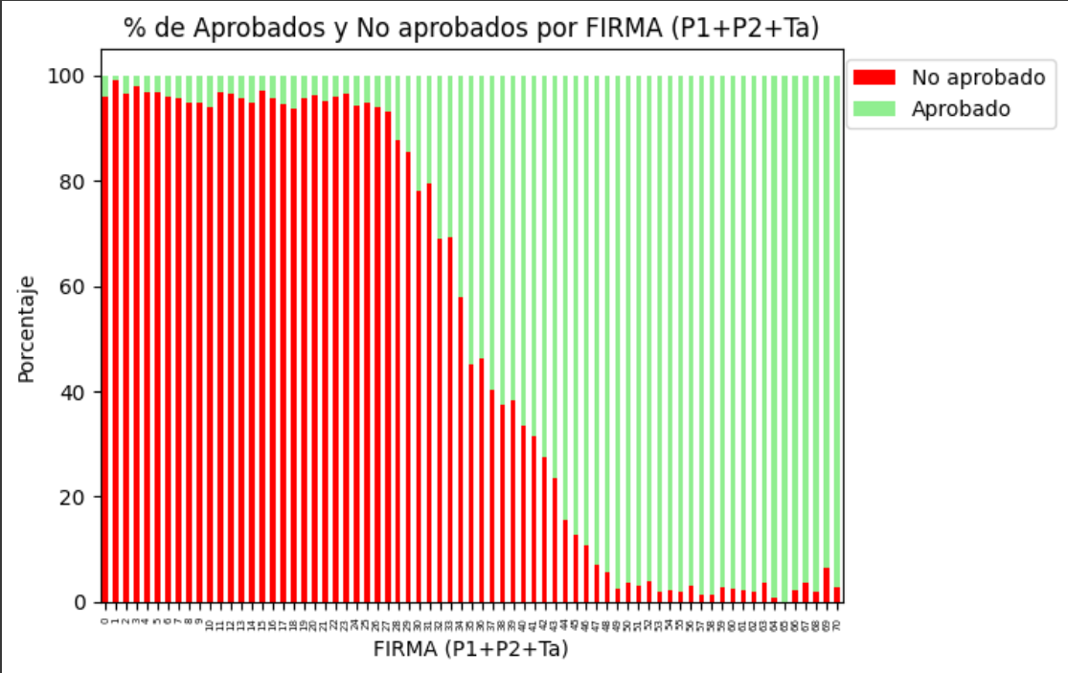
VISUALIZACIONES

Slide 11

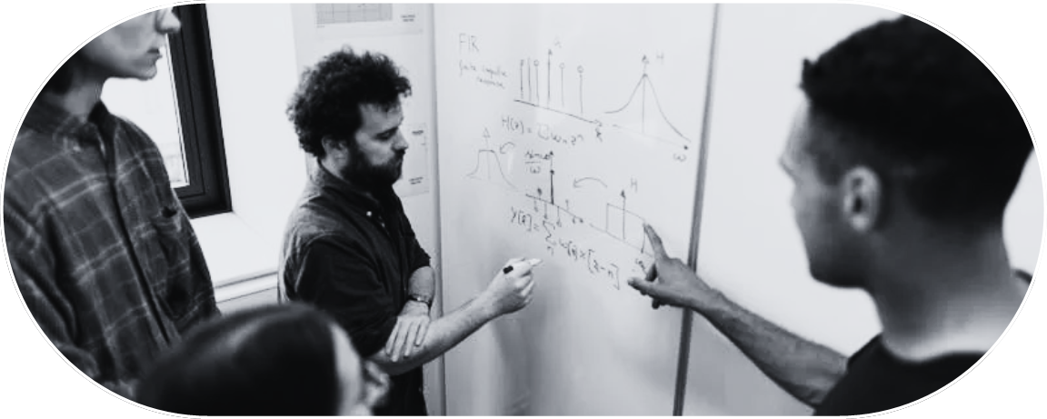

PREDICCIONES
Project ScopePR
YOUR LOGO ABOUT PROJECT PRICE TEAM

Slide 12
ANÁLISIS
Visualización de porcentaje de estudiantes Aprobados y Reprobados desde el 2021 al 2023 en una materia especifica: Ej: MECANICA DE MATERIALES 1, según el puntaje obtenido en:
Primer Parcial
Segundo Parcial
Taller
Firma (P1+P2+Taller)

Slide 13
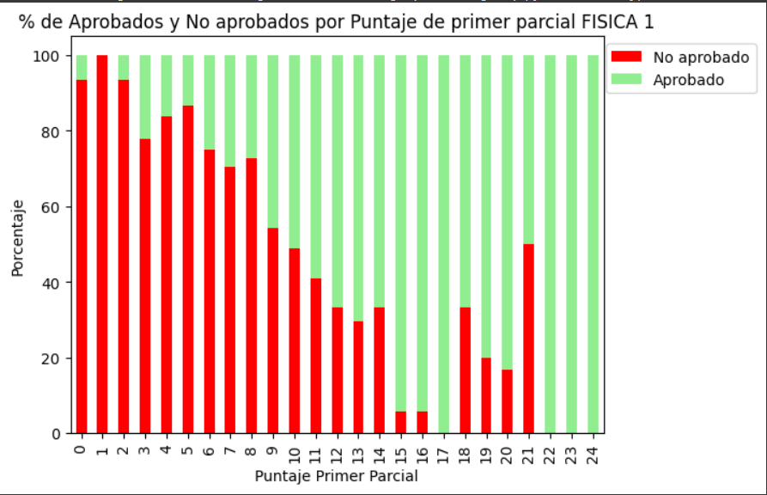
VISUALIZACIONES

Slide 14
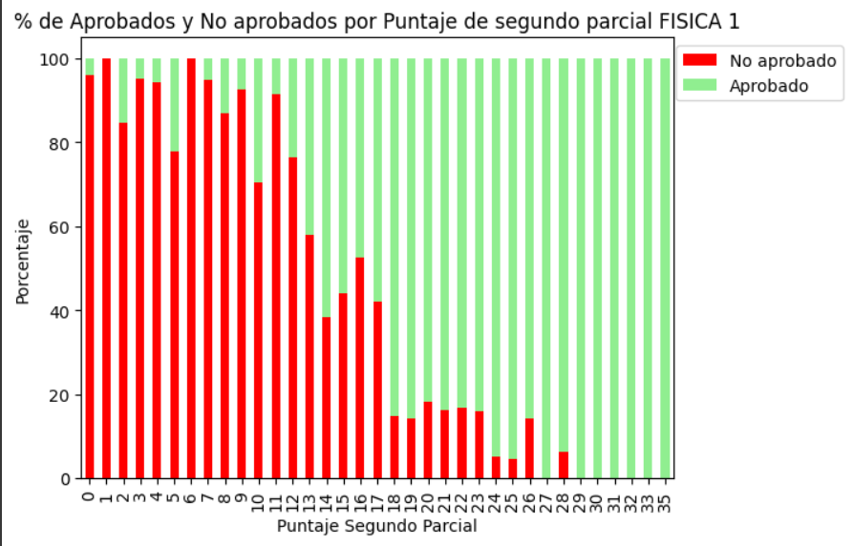
VISUALIZACIONES

Slide 15
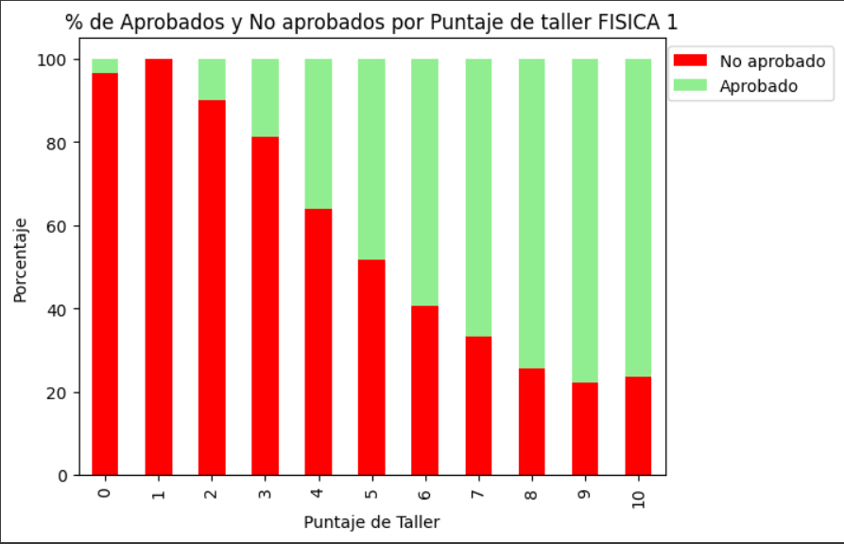
VISUALIZACIONES

Slide 16
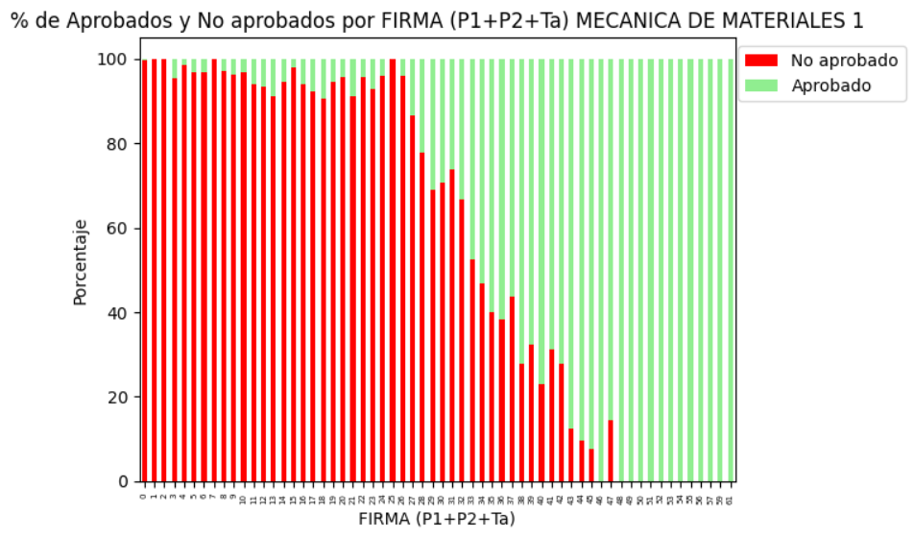
VISUALIZACIONES

Slide 17

PREDICCIONES 2GEN
Project ScopePR
considerando la precision de ambos modelos, podemos ver que la de la 2da generacion es mayor. Luego reemplazamos la muestra de prueba del modelo 1 con la muestra de prueba del modelo 2 y observamos un incremento de precision
YOUR LOGO ABOUT PROJECT PRICE TEAM

Slide 18
YOUR LOGO ABOUT PROJECT PRICE TEAM
RECOMENDACIONES - CONCLUSIONES
Conviene no mezclar ambos ciclos (ciclo básico y ciclo profesional) para realizar las predicciones, materias de ambos ciclos tienen desempeños no muy similares, por lo que es mejor segmentar el universo de datos.
El modelo puede fallar para casos que no cumplen con el reglamento de la FIUNA.
Se pueden realizar excepciones a estos casos para evitar esas predicciones “incorrectas”.

Slide 19
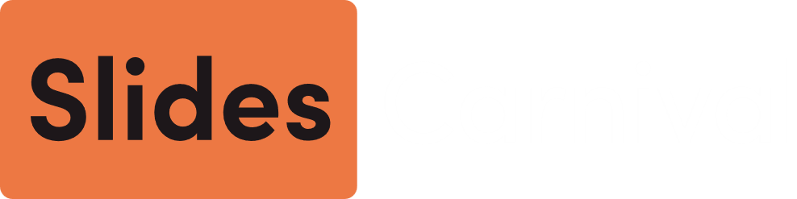

Credits
This presentation template is free for everyone to use thanks to the following:
SlidesCarnival for the presentation template
Pexels for the photos
Happy designing!

